Slide 1
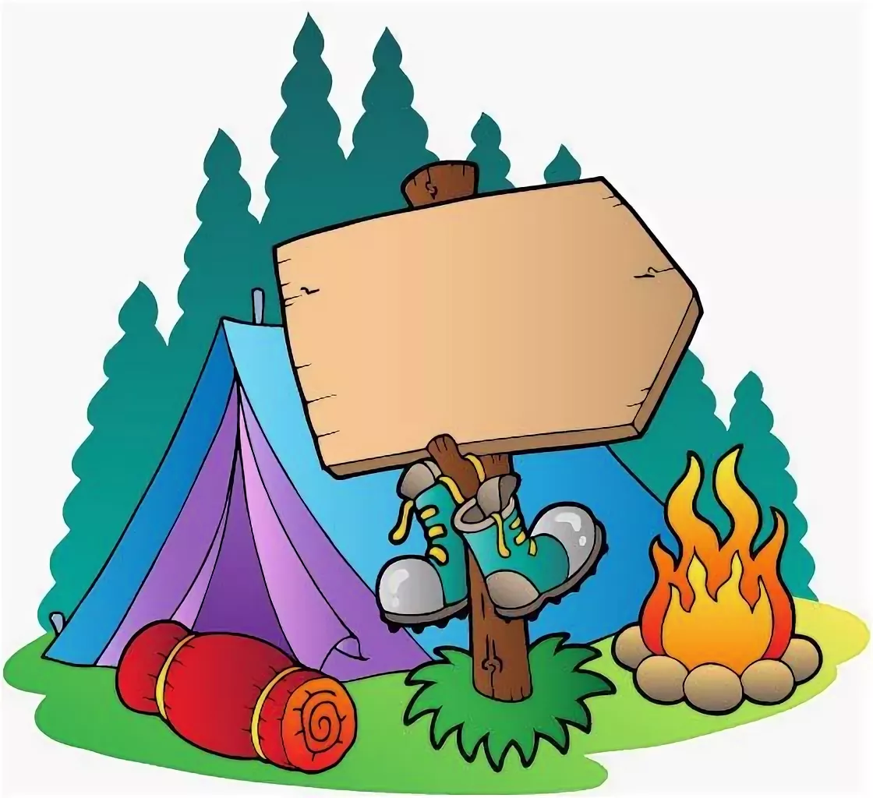
Распределение должностей в туристской группе

Slide 2
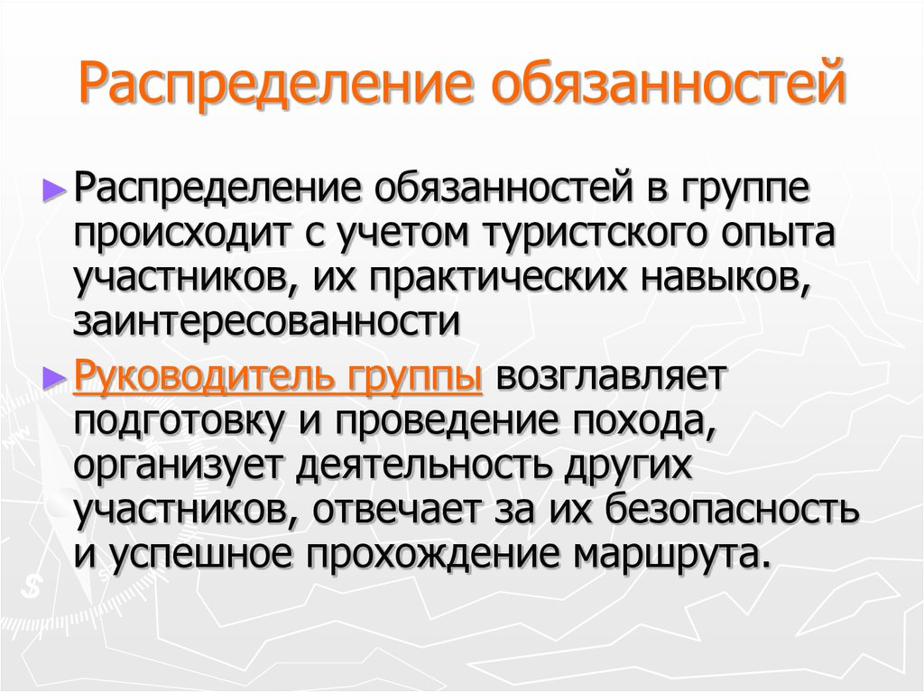

Slide 3


Виды должностей:
Постоянные
Дежурные

Slide 4
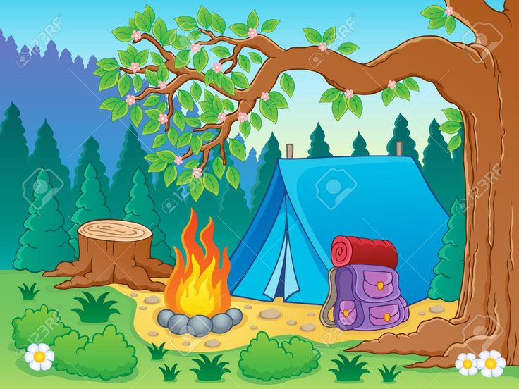
Постоянные
Активны на протяжении подготовки и проведения похода

Slide 5

Временные
Носят вспомогательный характер на отдельных этапах походах

Slide 6
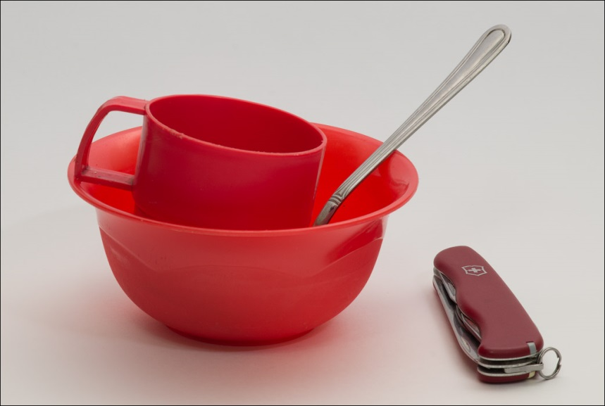
Дежурные должности
Ежедневные обязанности, которые выполняю участники похода по графику

Slide 7
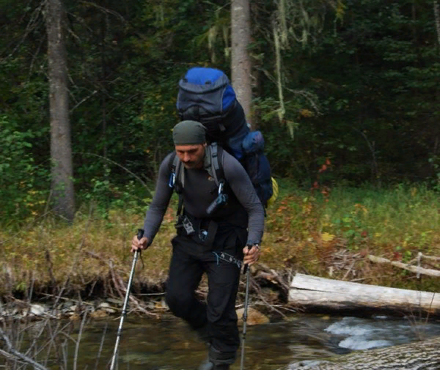
Руководитель (командир) группы
Обеспечение безопасности участников
Достижение цели похода
Психологическая обстановка в группе
Подготовка документов, связанных с походом
Подготовка отчета о походе

Slide 8
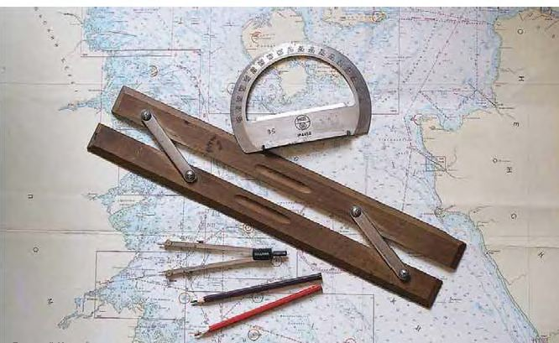
Штурман (топограф) группы
Готовит маршрут
Планирует график движения
Определяет места стоянок
Инструктирует участников об особенностях маршрута

Slide 9
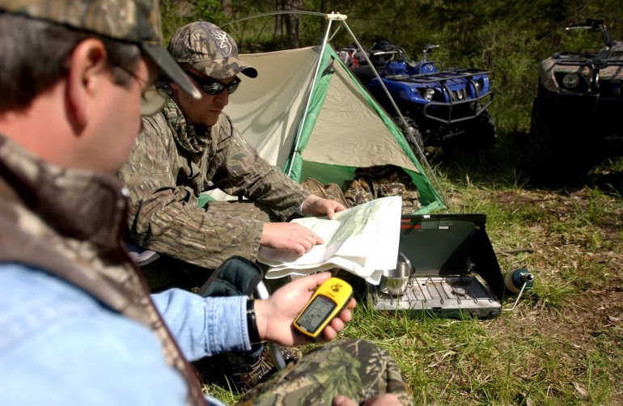
Хронометрист
Готовит дневник похода
Описывает пройденные препятствия
Фиксирует время и расстояния
Проводит замеры температуры воды и воздуха

Slide 10
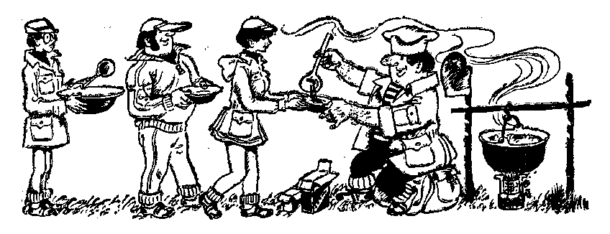
Завхоз (завпит) группы
готовит раскладку продуктов
ведет расчет калорийности продуктов
контролирует расход продуктов
контролирует запасы питьевой воды и ее пополнение на маршруте
составляет график дежурств по кухне

Slide 11
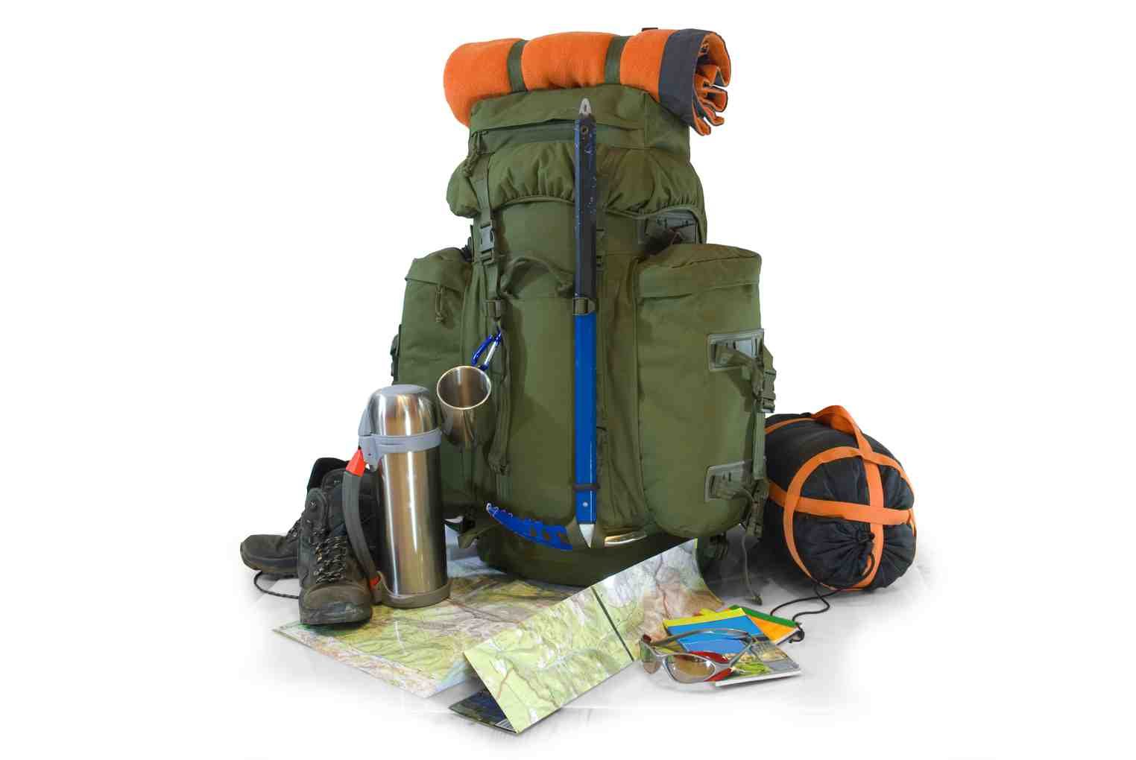
Завснар группы
Готовит снаряжение к походу
Подбор, распределение снаряжения между участниками
Оказание помощи в подборе и подгонке снаряжения

